Slide 1
INFORME DE ACTIVIDADES AL 31 DE MAYO DE 2012

Slide 2
Acciones emprendidas
Monitoreo a Acciones de Inconstitucionalidad y Controversias Constitucionales
Análisis Tlaxcala
Solicitud modificación a Bases de Coordinación de la COMAIP

Slide 3
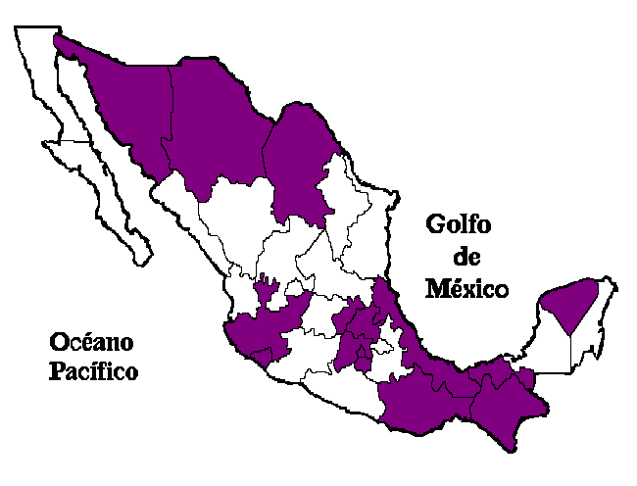
INTEGRANTES
Coahuila
Colima
Chiapas
Chihuahua
Distrito Federal
Estado de México
Hidalgo
Jalisco
Morelos
Oaxaca
Querétaro
Sonora
Tabasco
Veracruz
Yucatán
Notes:
ACTUALMENTE SE ENCUENTRAN SUMADOS A LA COMISION JURIDICA: 13 ESTADOS, EL DISTRITO FEDERAL Y EL IFAI.

Slide 4
ACCIONES EMPRENDIDAS
Adición nuevos integrantes a la Comisión
Querétaro. Lic. Javier Rascado Pérez.
Colima. Dra. Ximena Puente de la Mora.
Objetivo:
Que todos los Institutos y Comisiones de Acceso a la Información Pública se integren a la Comisión Jurídica.

Slide 5
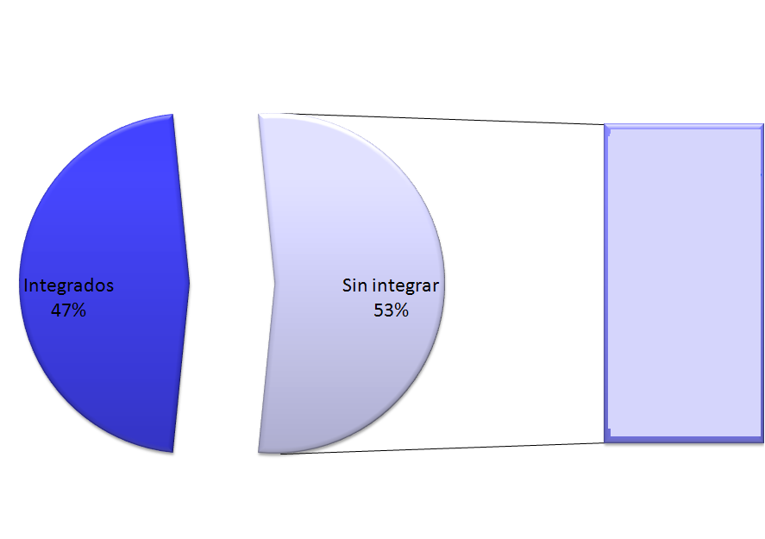
Aguascalientes
Baja California
Baja California Sur
Campeche
Guanajuato
Guerrero
Durango
Michoacán
Nuevo León
Puebla
Quintana Roo
San Luis Potosí
Sinaloa
Tamaulipas
Tlaxcala
Zacatecas

Slide 6
Creación correo electrónico
comision.juridica2012@yahoo.com.mx
Objetivo:
Mantener comunicación permanente con los integrantes de la Comisión así como con todos los OAIP´s que requieran apoyo de la propia Comisión.

Slide 7
MONITOREO PERMANENTE
A partir del 13 de febrero se ha estado dando seguimiento semanal a través de la página de la Suprema Corte de Justicia de la Nación (http://www2.scjn.gob.mx/red/expedientes//), sin haberse registrado modificación alguna a las:
Acciones de inconstitucionalidad | Controversias constitucionales
Caso Puebla Exp. 99/2008 | Caso Morelos Exp. 80/2010
Caso Campeche Exp. 26/2009
Caso Federal Exp. 56/2009
Caso Puebla Exp. 03/2012

Slide 8
ANÁLISIS
01 marzo solicitud de la Comisión de Acceso a la Información Pública y Protección de Datos Personales del Estado de Tlaxcala solicitó análisis a la Iniciativa de Ley de Acceso a la Información Pública para el Estado de Tlaxcala.
Particularmente a los artículos 46 y 47. En virtud que de aprobarse podrían motivar una acción de inconstitucionalidad por ser inhibitorios de la libertad de expresión.

Slide 9
ARTÍCULO | ANÁLISIS
46. La función periodística realizada por los medios de comunicación con motivo de la revisión de las actuaciones, gestiones y cumplimiento de las atribuciones y facultades de los sujetos obligados por la presente Ley, se consideran como una manifestación de una función social de un valor trascendental para el ejercicio del derecho de recibir información veraz, completa y fehaciente, acorde con los preceptos constitucionales que regulan el derecho de información y de acceso a las fuentes públicas. | La Comisión se abstuvo de realizar comentario alguno, en virtud de que dicho precepto concuerda con el análisis realizado al artículo 47.
47. Los medios de comunicación y periodistas, en general, deberán ejercer su derecho a la libertad de expresión y de información de manera responsable, realizando artículos periodísticos de carácter completo, veraz, adecuadamente investigados y contrastados con las fuentes que sean convenientes y oportunas, de manera que se respete no sólo el derecho ala información del ciudadano, sino también del derecho al debido proceso que debe regir en toda causa pública contra un funcionario pública, así como también al respeto a la honra y al buen nombre de las personas probablemente implicadas en una investigación periodística. | El contenido se considera innecesario ya que todo individuo tiene la libertad de expresar libremente sus ideas tal cual se encuentra plasmado en los tratados internaciones así como en la propia Constitución Política de los Estados Unidos Mexicanos.

Slide 10
SOLICITUD MODIFICACIÓN A BASES DE COORDINACIÓN DE LA COMAIP
27 marzo solicitud del Lic. Jesús Homero Flores Mier Coordinador de la Comisión de Gestión Documental y Tecnologías de la Información.

Slide 11
Incluir la materia “Gobierno Abierto”
Modificación a los artículos 28 y 34 de las Bases de Coordinación de la Conferencia Mexicana para el Acceso a la Información Pública.

Slide 12
BASES DE COORDINACIÓN DE LA COMAIP | PROPUESTA DE MODIFICACIÓN
28. Para el adecuado desarrollo de las actividades de la Asamblea General de la COMAIP, la misma cuenta con las comisiones siguientes: … … … … Comisión de Gestión Documental, Tecnologías de la Información; … … …. | 28. Para el adecuado desarrollo de las actividades de la Asamblea General de la COMAIP, la misma cuenta con las comisiones siguientes: … … … … Comisión de Gestión Documental, Tecnologías de la Información y Gobierno Abierto; … … ….

Slide 13
BASES DE COORDINACIÓN DE LA COMAIP | PROPUESTA DE MODIFICACIÓN
34. Son atribuciones específicas de la Comisión Documental y Tecnologías de la Información; En materia de Gestión Documental: … … … En materia de Tecnologías de la Información: … … … … … … | 34. Son atribuciones específicas de la Comisión Documental, Tecnologías de la Información y Gobierno Abierto; … … En materia de Gobierno Abierto : Difundir acciones y políticas sobre Gobierno Abierto; Impulsar la transparencia, rendición de cuentas y la participación ciudadana con el aprovechamiento de las tecnologías dentro de la COMAIP; Proponer actividades; Promover el intercambio de experiencias sobre los temas de participación ciudadana y rendición de cuentas y fomentar la participación en el grupo de trabajo dentro de la Alianza por el Gobierno Abierto.

Slide 14
CONSIDERACIONES INTEGRANTES COMISIÓN JURÍDICA
CAIPEC
IFAI

Slide 15
Consideraciones CAIPEC
Dra. Ximena Puente de la Mora
Propuesta de Modificación | Consideraciones CAIPEC
En materia de Gobierno Abierto: … Impulsar la transparencia, rendición de cuentas y la participación ciudadana con el aprovechamiento de las tecnologías dentro de la COMAIP; … … | En materia de Gobierno Abierto: … Impulsar el establecimiento de estándares básicos del Gobierno Abierto para impulsar la transparencia, rendición de cuentas y participación ciudadana, con el aprovechamiento de las tecnologías de la información dentro de la COMAIP; … …

Slide 16
Consideraciones IFAI
Mtro. Christian Laris Cutiño. Director de Vinculación y Promoción con Estados y Municipios.
Incluir además del tema de archivos y de tecnologías de la información, el tema de gobierno abierto, son muchas funciones.
Opción 1 | Opción 2
Ampliar las atribuciones sin modificar su nombre. | Creación de dos Comisiones: Comisión de Archivos y Gestión Documental, con tareas específicas en el tema de archivos. Comisión de Tecnologías de la Información y Gobierno Abierto.

